Slide 1


Do you have your:
Pens?
Textbook/ workbook?
Devices?
Water?
Put everything else in your locker now.
When you are done, sit down and show me you are ready to learn!

Slide 2
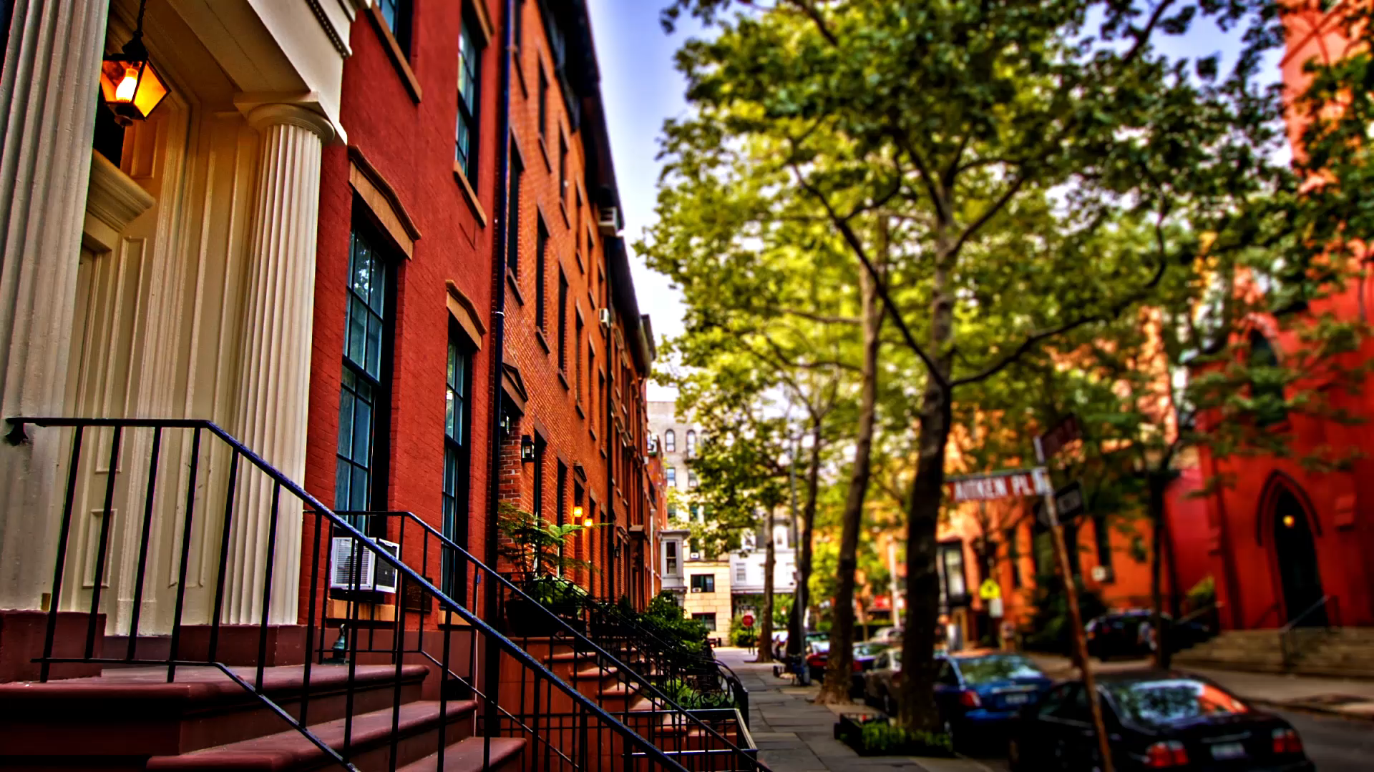
Mon quartier
Unité 5 – Leçon 2

Slide 3

I. Starter
II. Comp. texte
III. Voc: ville
IV. Voc: situer lieu
V. Gr: articles déf/indéf.
VII. Production
VI. Phonétique
In U5L1, we learnt how to :
Tell road directions
Name some elements on the street
Let’s see how we can use these skills to build new ones !

Slide 4
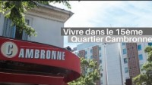
Progress check : Start
I. Starter
II. Comp. texte
III. Voc: ville
IV. Voc: situer lieu
V. Gr: articles déf/indéf.
VII. Production
VI. Phonétique
nouveau
déjà vu
La vidéo présente le quartier Cambronne à Paris. Il y a une station de métro, c’est la station de métro Cambronne (ligne 6); il y a un café, c’est le café Royal Cambronne; il y a deux rues commerçantes, ce sont les rues « Lecourbe » et « du commerce ». Il y a aussi des parcs de jeux pour les enfants, et l’école bilingue Jeannine Manuel, qui a été élu « meilleur lycée de France ». Pour les sportifs, il y a la salle de sport CMG.
Notes:
Use another color when completing to highlight the progress

Slide 5
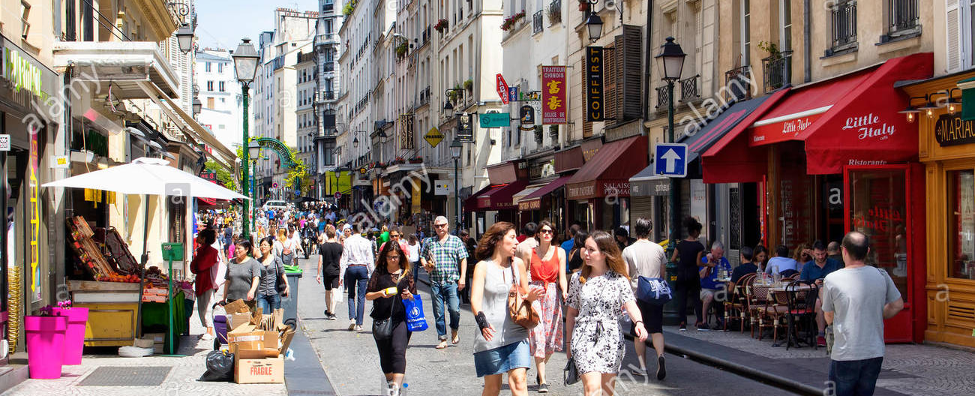
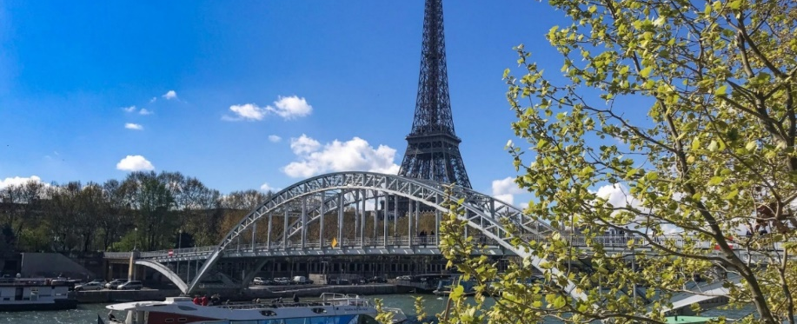
Dans mon quartier, il y a …
I. Starter
II. Comp. texte
III. Voc: ville
IV. Voc: situer lieu
V. Gr: articles déf/indéf.
VII. Production
VI. Phonétique

Slide 6



Learning objectives : À la fin de la leçon
I. Starter
II. Comp. texte
III. Voc: ville
IV. Voc: situer lieu
V. Gr: articles déf/indéf.
VII. Production
VI. Phonétique
Grammaire
Culture
Vocabulaire
Notes:
Guidage pour les objectifs en GG

Slide 7
À la fin de la leçon…
I. Starter
II. Comp. texte
III. Voc: ville
IV. Voc: situer lieu
V. Gr: articles déf/indéf.
VII. Production
VI. Phonétique
Présenter mon quartier
Grammaire
- Articles définis (le,la,les)
- Articles indéfinis (un,une,des)
Culture
- Le quartier Cambronne
Vocabulaire
- Les lieux de la ville
- Prépositions d’espace

Slide 8
Learning outcomes
I. Starter
II. Comp. texte
III. Voc: ville
IV. Voc: situer lieu
V. Gr: articles déf/indéf.
VII. Production
VI. Phonétique
ALL students MUST be able to locate an object.
MOST students SHOULD be able to describe their neighborhood.
SOME students COULD be able to talk about the means of transport they use to get around the city.

Slide 9
I. Starter
II. Comp. texte
III. Voc: ville
IV. Voc: situer lieu
V. Gr: articles déf/indéf.
VII. Production
VI. Phonétique
Etapes de la leçon
I. Starter
Le quartier Cambronne
II. Compréhension de texte
Recherche des phrases clés
III. Vocabulaire
IV. Vocabulaire
Les articles définis et indéfinis
Les lieux de la ville
V. Grammaire
Situer un lieu
VI. Phonétique
Décrire mon quartier
VII. Production
« an » / « in »

Slide 10
Progress check : End
I. Starter
II. Comp. texte
III. Voc: ville
IV. Voc: situer lieu
V. Gr: articles déf/indéf.
VII. Production
VI. Phonétique
nouveau
déjà vu
La vidéo présente le quartier Cambronne à Paris. Il y a une station de métro, c’est la station de métro Cambronne (ligne 6); il y a un café, c’est le café Royal Cambronne; il y a deux rues commerçantes, ce sont les rues « Lecourbe » et « du commerce ». Il y a aussi des parcs de jeux pour les enfants, et l’école bilingue Jeannine Manuel, qui a été élu « meilleur lycée de France ». Pour les sportifs, il y a la salle de sport CMG.
Notes:
Use another color when completing to highlight the progress

Slide 11
Learning review
I. Starter
II. Comp. texte
III. Voc: ville
IV. Voc: situer lieu
V. Gr: articles déf/indéf.
VII. Production
VI. Phonétique
Today, I have learned that …
Based on what we studied today, I want to know …

Slide 12
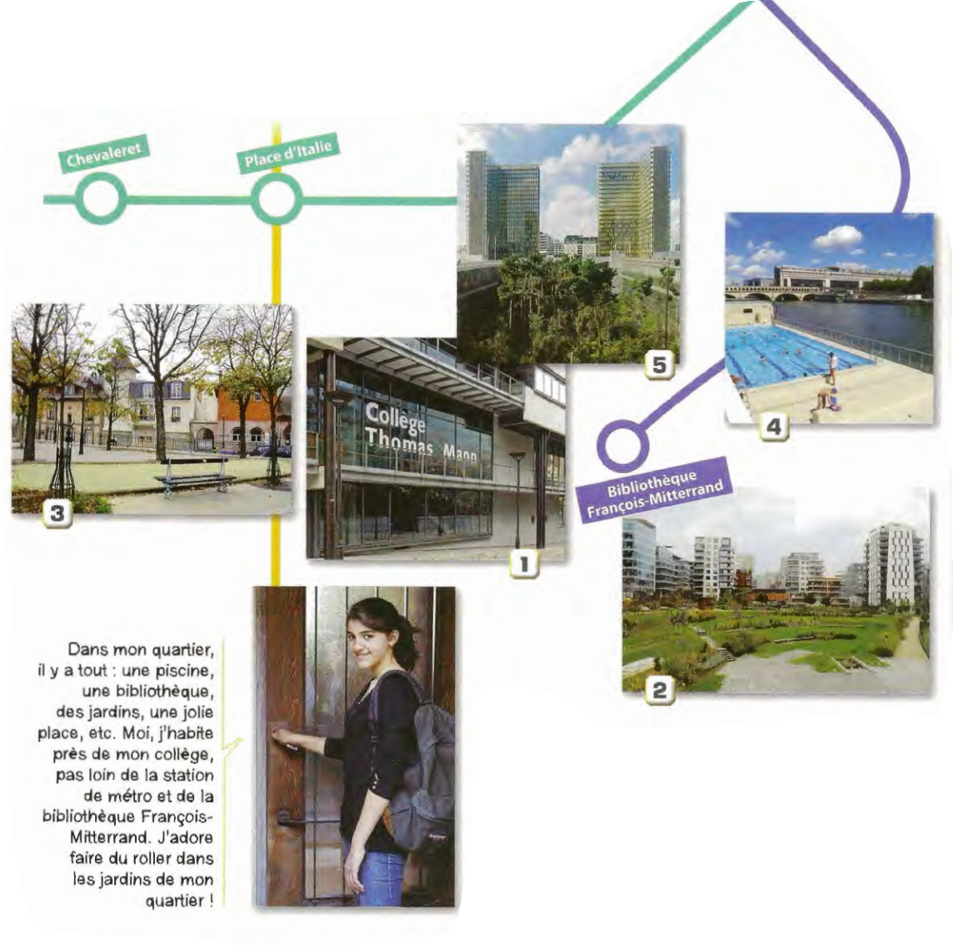
II. Compréhension de texte
I. Starter
II. Comp. texte
III. Voc: ville
IV. Voc: situer lieu
V. Gr: articles déf/indéf.
VII. Production
VI. Phonétique

Slide 13
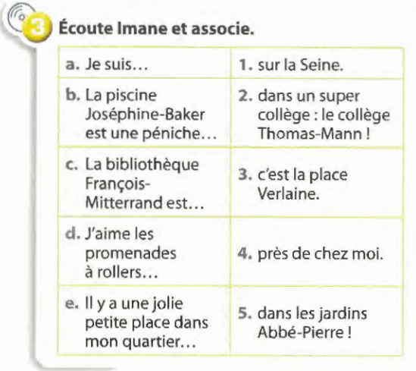

Compréhension détaillée
I. Starter
II. Comp. texte
III. Voc: ville
IV. Voc: situer lieu
V. Gr: articles déf/indéf.
VII. Production
VI. Phonétique
Les lieux de la ville | Situer un lieu
une piscine | J’habite près de mon collège
une bibliothèque | Pas loin de la station de métro et de la bibliothèque FM
Des jardins | Je suis dans un super collège : le collège Thomas Mann !
Une jolie place | La piscine JB est une péniche sur la Seine.
Mon collège | La bibliothèque FM est près de chez moi.
La station de métro | J’aime les promenades à rollers dans les jardins de l’Abbé Pierre.
La bibliothèque François Mitterrand | Il y a une jolie place dans mon quartier, c’est la place Verlaine.
Les jardins de mon quartier

Slide 14
À la fin de la leçon…
Présenter mon quartier
Grammaire
- Articles définis (le,la,les)
- Articles indéfinis (un,une,des)
Culture
- Le quartier Cambronne
Vocabulaire
- Les lieux de la ville
- Prépositions d’espace
What LO are we going to study ?

Slide 15
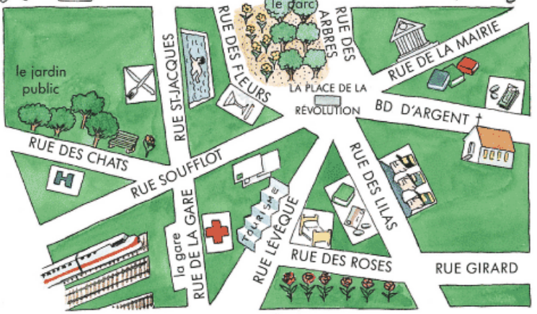


I. Starter
II. Comp. texte
III. Voc: ville
IV. Voc: situer lieu
V. Gr: articles déf/indéf.
VII. Production
VI. Phonétique
Passons au point de vocabulaire :
Les lieux de la ville
Faites l’activité en ligne 1.
Si tu as fini, fais la 2ème activité.
3. Regardez l’image. Combien de lieux est-ce que vous pouvez nommer?

Slide 16
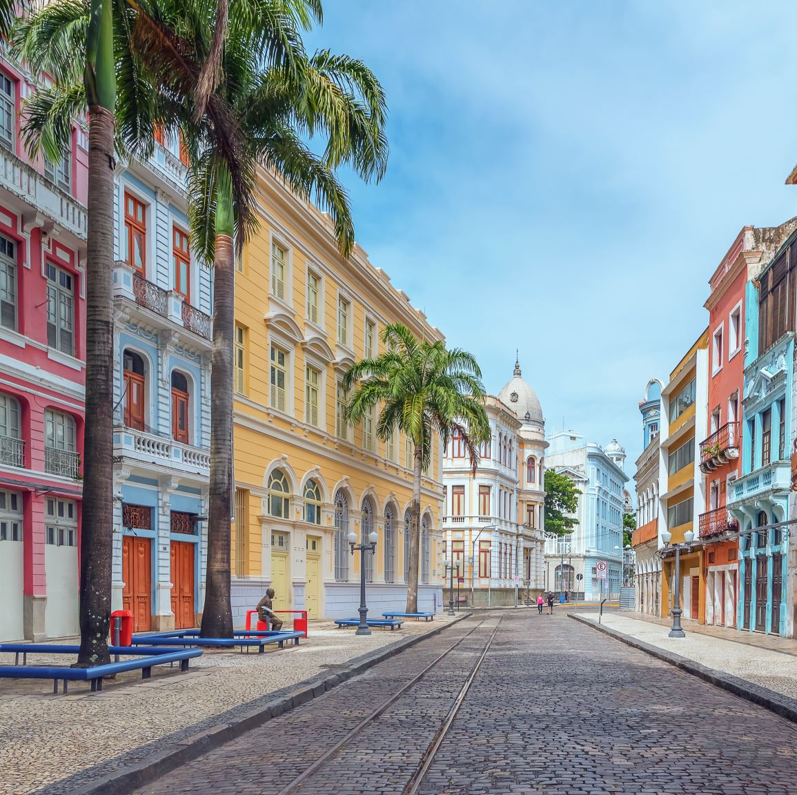
III. Vocabulaire : les lieux de la ville
I. Starter
II. Comp. texte
III. Voc: ville
IV. Voc: situer lieu
V. Gr: articles déf/indéf.
VII. Production
VI. Phonétique
Lieux de la ville
https://play.kahoot.it/v2/?quizId=cb0614bd-f16b-4faf-a688-3cd941541aeb

Slide 17
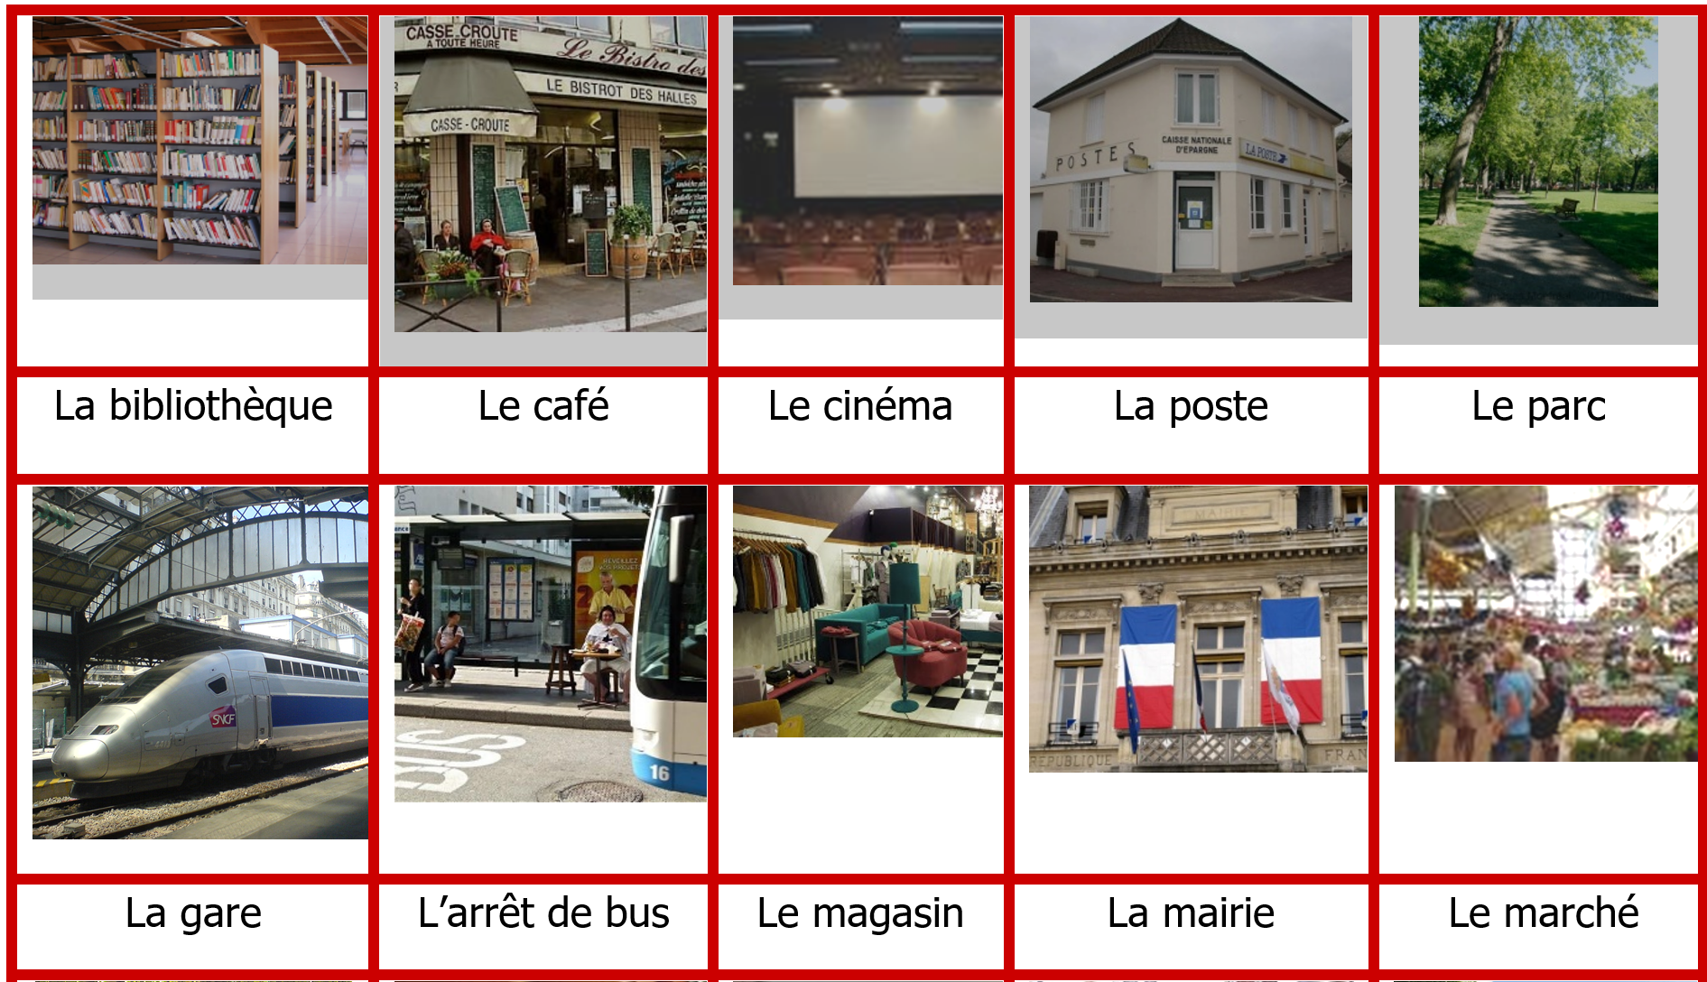
I. Starter
II. Comp. texte
III. Voc: ville
IV. Voc: situer lieu
V. Gr: articles déf/indéf.
VII. Production
VI. Phonétique
Les lieux de la ville
une piscine
une bibliothèque
Des jardins
Une jolie place
Mon collège
La station de métro
La bibliothèque François Mitterrand
Les jardins de mon quartier

Slide 18
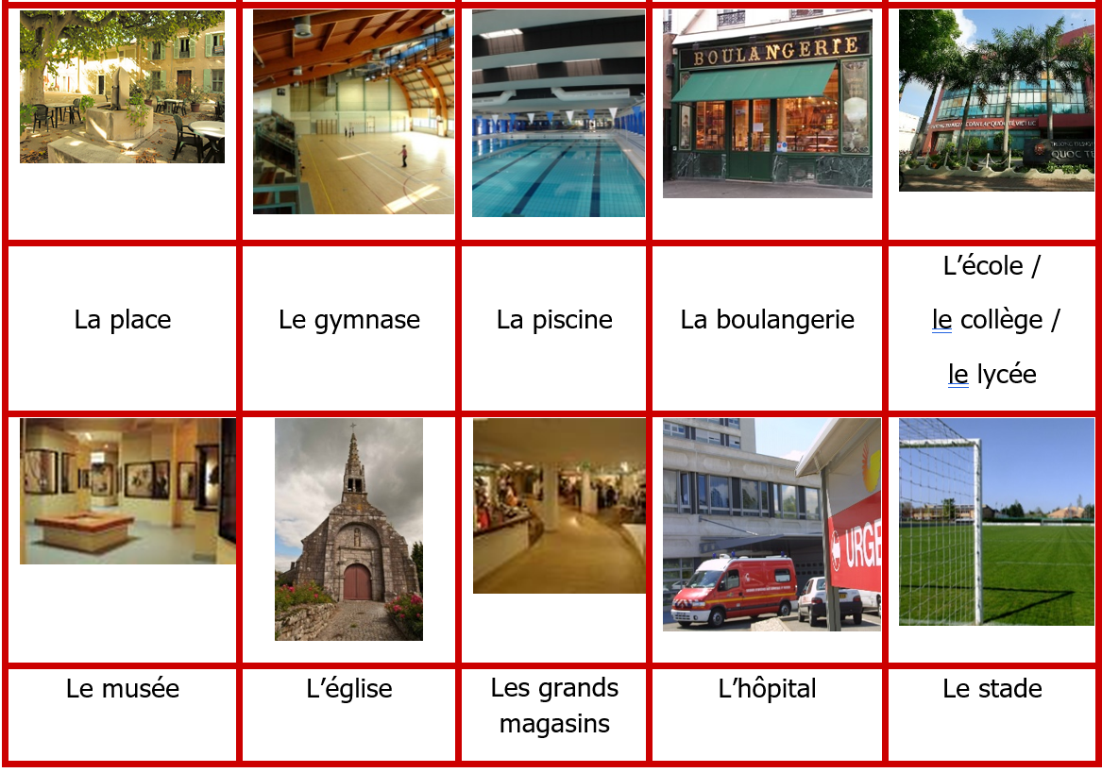
I. Starter
II. Comp. texte
III. Voc: ville
IV. Voc: situer lieu
V. Gr: articles déf/indéf.
VII. Production
VI. Phonétique
Les lieux de la ville
une piscine
une bibliothèque
Des jardins
Une jolie place
Mon collège
La station de métro
La bibliothèque François Mitterrand
Les jardins de mon quartier

Slide 19
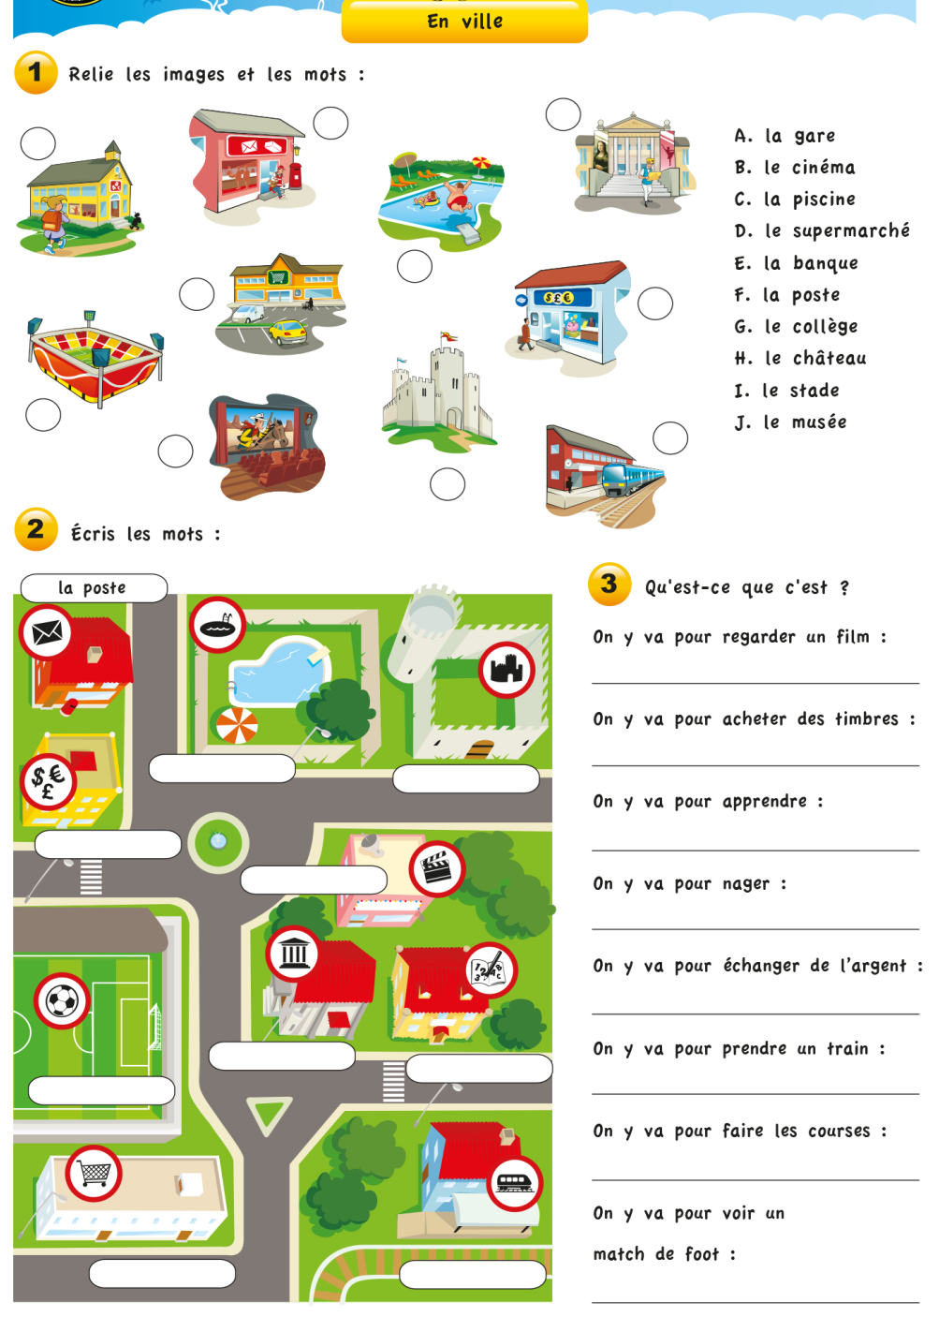

Slide 20
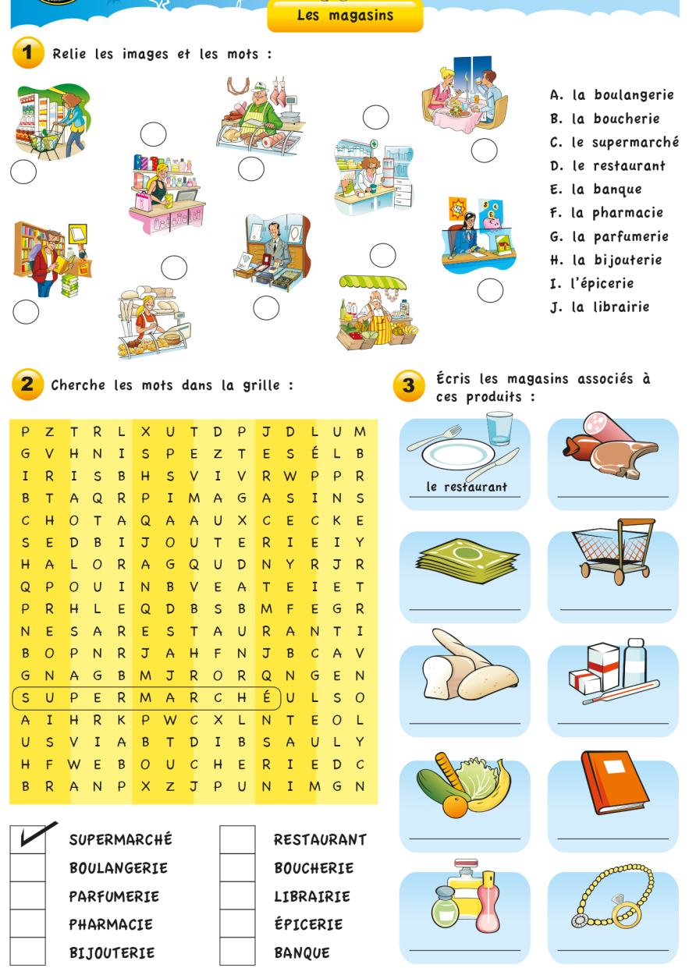

Slide 21
Mots croisés : retrouvez les mots ci-dessous dans la grille
I. Starter
II. Comp. texte
III. Voc: ville
IV. Voc: situer lieu
V. Gr: articles déf/indéf.
VII. Production
VI. Phonétique
N | J | J | H | M | A | V | O | H | M | M | M | E | L | K
D | L | N | U | B | M | L | M | A | T | K | A | S | A | T
K | N | S | T | R | É | B | I | R | L | R | G | A | T | P
L | É | V | X | O | N | R | P | E | Y | A | A | N | I | I
E | J | E | I | T | I | P | A | R | C | L | S | M | P | C
S | J | S | G | E | C | I | Z | D | G | G | I | Y | Ô | H
É | H | C | R | A | M | T | U | M | W | A | N | G | H | O
B | O | U | L | A | N | G | E | R | I | E | R | U | N | H
E | U | Q | È | H | T | O | I | L | B | I | B | E | C | K
P | Z | W | S | E | S | I | L | G | É | Y | N | P | O | O
H | M | W | D | E | C | I | O | N | É | I | L | R | L | T
O | O | A | T | K | E | A | L | I | C | F | M | J | L | P
K | T | S | F | G | O | L | L | S | U | Y | A | Y | È | L
S | O | G | W | V | W | O | I | P | Z | W | F | C | G | C
P | A | A | Z | B | C | P | D | U | B | L | Z | P | E | O
bibliothèque
boulangerie
café
cinéma
collège
église
gare
gymnase
hôpital
magasin
mairie
marché
musée
parc
piscine
place
poste
stade

Slide 22
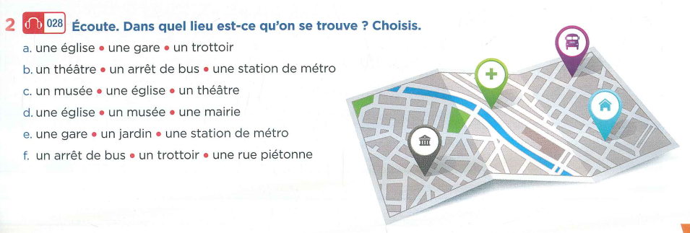
I. Starter
II. Comp. texte
III. Voc : lieux ville
VII. Production
IV. Voc: prépo de lieu
VI. Phonétique
V. Gr: futur proche

Slide 23
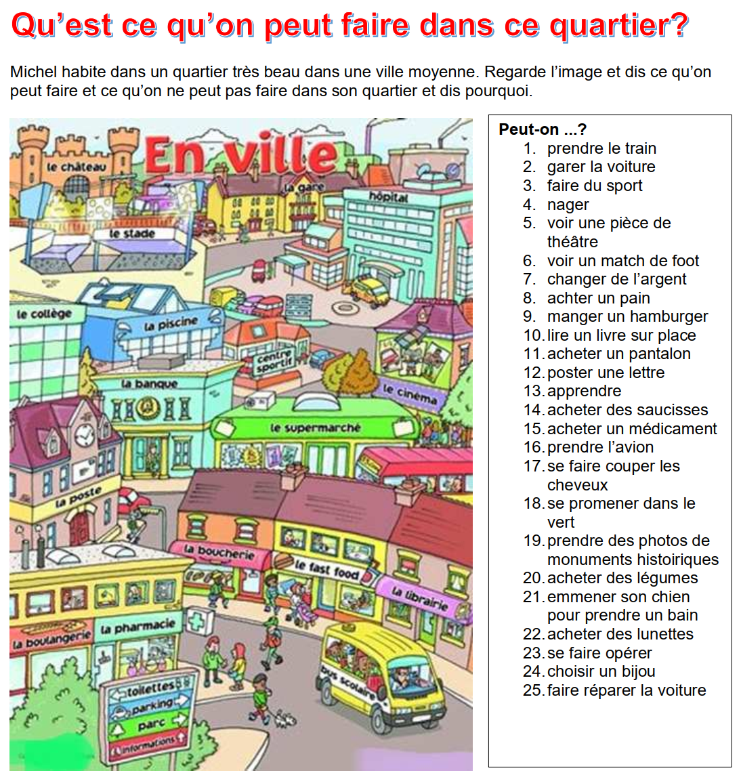

Slide 24
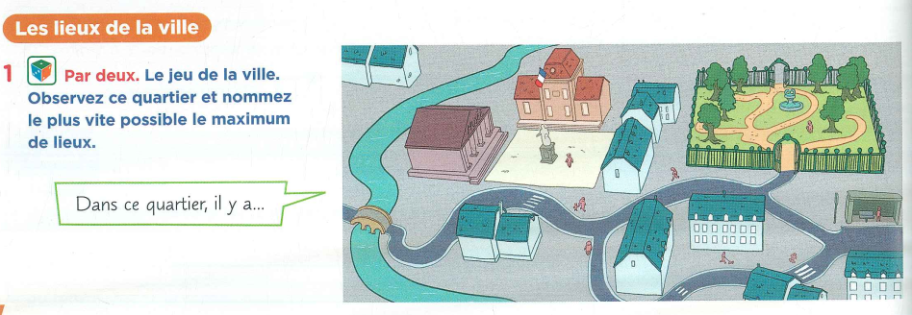
Pratique ton français !
I. Starter
II. Comp. texte
III. Voc : lieux ville
VII. Production
IV. Voc: prépo de lieu
VI. Phonétique
V. Gr: futur proche
Et à HCMV, quel est ton quartier préféré ? Qu’est-ce qu’il y a là-bas ?

Slide 25

Pratique ton français !
I. Starter
II. Comp. texte
III. Voc : lieux ville
VII. Production
IV. Voc: prépo de lieu
VI. Phonétique
V. Gr: futur proche
BEGINNER
Fill in the gaps with : la bibliothèque, le parc, la boulangerie, la poste, le musée
1. Je vais acheter du pain à la _______
2. Ma sœur travaille à la __________.
3. Nous allons au __________pour voir des films.
4. J'aime me promener au _________.
5. Mon père envoie des lettres à la ________.
INTERMEDIATE
Write a short paragraph (5-7 sentences) describing your favorite place in the city. Use vocabulary related to different places in the city and include details about why it's your favorite place.

Slide 26
I. Starter
II. Comp. texte
III. Voc: ville
IV. Voc: situer lieu
V. Gr: articles déf/indéf.
VII. Production
VI. Phonétique
Revenons au point de vocabulaire :
Les lieux de la ville
Regardez l’image. Combien de lieux est-ce que vous pouvez nommer maintenant ?

Slide 27
Learning review
I. Starter
II. Comp. texte
III. Voc: ville
IV. Voc: situer lieu
V. Gr: articles déf/indéf.
VII. Production
VI. Phonétique
Today, I have learned that …
Based on what we studied today, I want to know …

Slide 28
À la fin de la leçon…
Présenter mon quartier
Grammaire
- Articles définis (le,la,les)
- Articles indéfinis (un,une,des)
Culture
- Le quartier Cambronne
Vocabulaire
- Les lieux de la ville
- Prépositions d’espace
What LO are we going to study ?

Slide 29
Complète les phrases suivantes :
I. Starter
II. Comp. texte
III. Voc: ville
IV. Voc: situer lieu
V. Gr: articles déf/indéf.
VII. Production
VI. Phonétique
Passons au point de vocabulaire :
Comment situer un lieu ?
Le restaurant est en face de la piscine.
Le restaurant est dans le parc public.
La piscine est à gauche du bar.

Slide 30
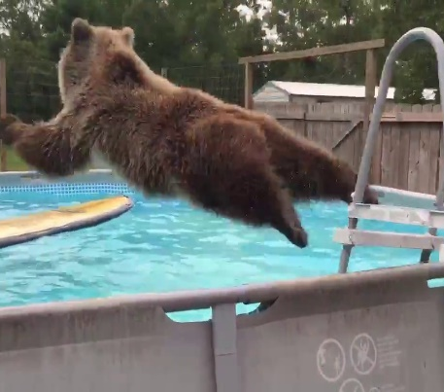
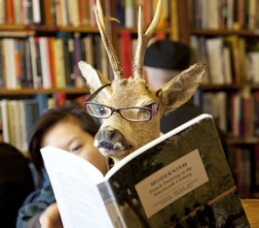
I. Starter
II. Comp. texte
III. Voc: ville
IV. Voc: situer lieu
V. Gr: articles déf/indéf.
VII. Production
VI. Phonétique
Où est l’ours ?
Il est dans la piscine.
Où est le cerf ?
Il est dans la bibliothèque.

Slide 31
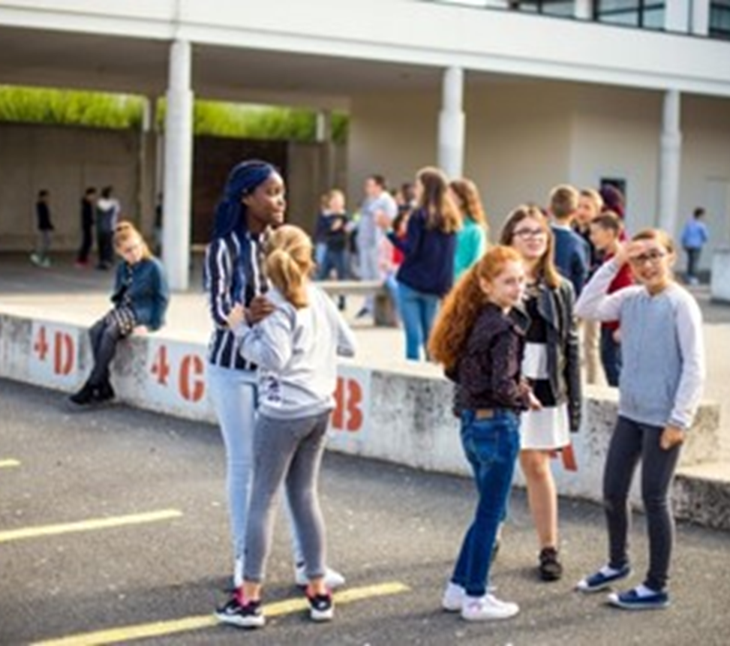
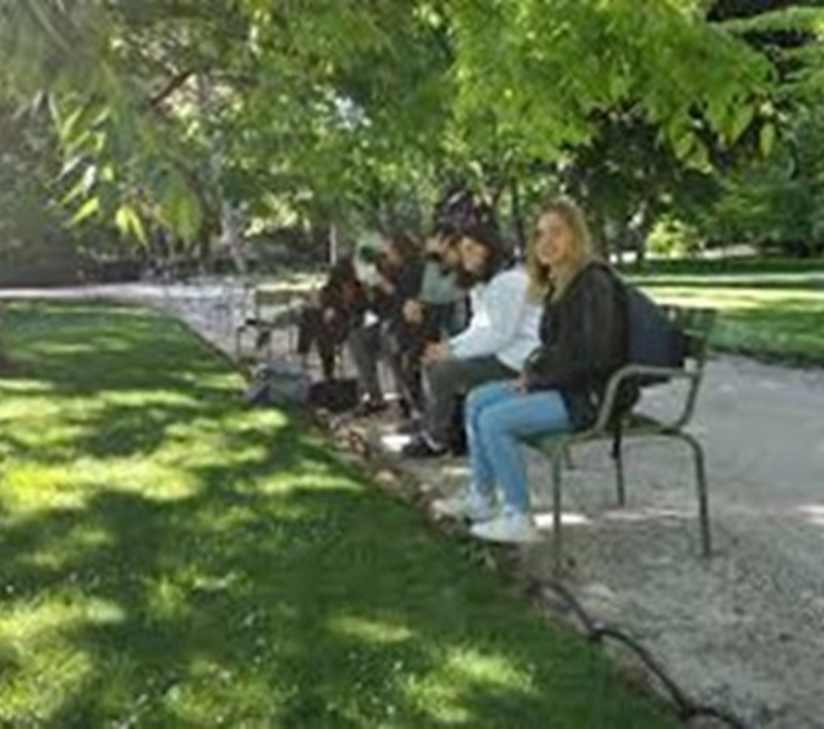
I. Starter
II. Comp. texte
III. Voc: ville
IV. Voc: situer lieu
V. Gr: articles déf/indéf.
VII. Production
VI. Phonétique
Où sont les collégiennes ?
Elles sont dans le collège.
Où sont les collégiens ?
Ils sont dans le parc.

Slide 32

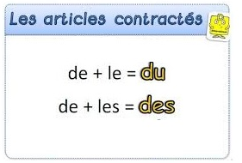
IV. Vocabulaire : Situer un lieu
I. Starter
II. Comp. texte
III. Voc: ville
IV. Voc: situer lieu
V. Gr: articles déf/indéf.
VII. Production
VI. Phonétique
Situer un lieu
Je suis dans un super collège : le collège Thomas Mann !
J’aime les promenades à rollers dans les jardins de l’Abbé Pierre.
Il y a une jolie place dans mon quartier, c’est la place Verlaine.
La piscine JB est une péniche sur la Seine.
J’habite près de mon collège
La bibliothèque FM est près de chez moi.
Pas loin de la station de métro et de la bibliothèque FM
Activité :
Observe les phrases, et repère les mots qui indiquent une position.
Article contracté “DE”
Près / loin de le collège
= Près / loin du college
Près / loin de les jardins
= Près / loin des jardins

Slide 33
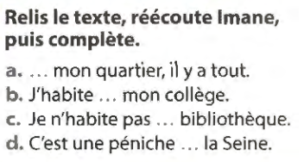
LE 6 p.65
I. Starter
II. Comp. texte
III. Voc: ville
IV. Voc: situer lieu
V. Gr: articles déf/indéf.
VII. Production
VI. Phonétique

Slide 34
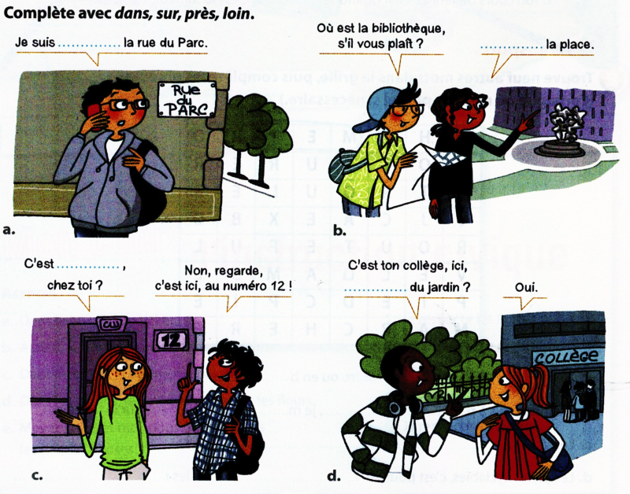
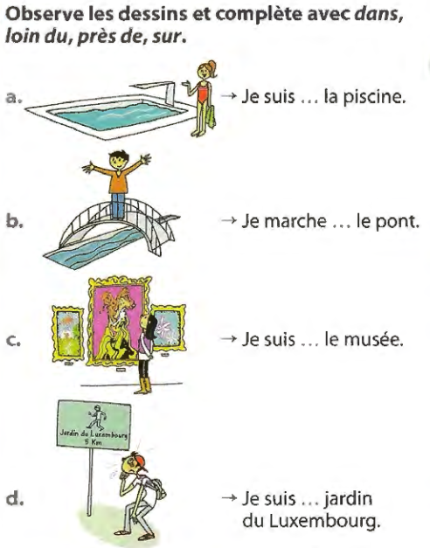
LE 9 p.71
I. Starter
II. Comp. texte
III. Voc: ville
IV. Voc: situer lieu
V. Gr: articles déf/indéf.
VII. Production
VI. Phonétique

Slide 35
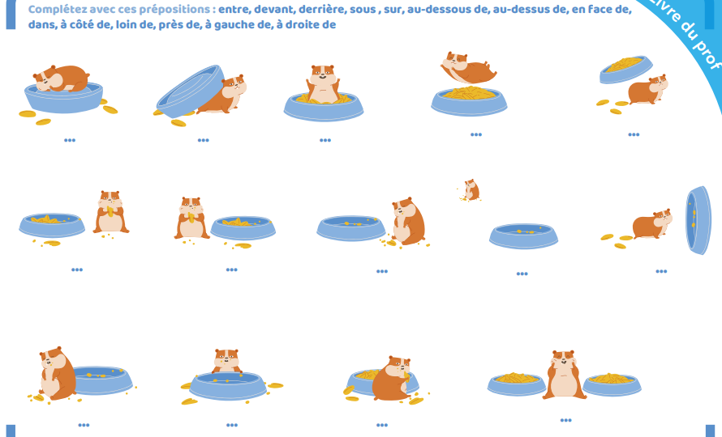
I. Starter
II. Comp. texte
III. Voc: ville
IV. Voc: situer lieu
V. Gr: articles déf/indéf.
VII. Production
VI. Phonétique

Slide 36
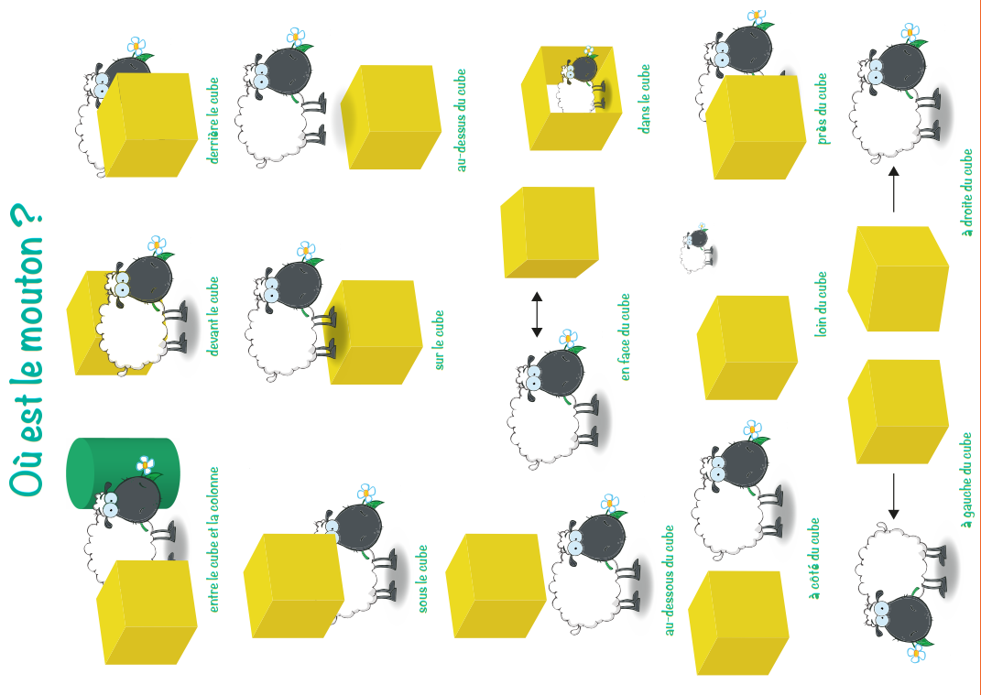
I. Starter
II. Comp. texte
III. Voc: ville
IV. Voc: situer lieu
V. Gr: articles déf/indéf.
VII. Production
VI. Phonétique

Slide 37
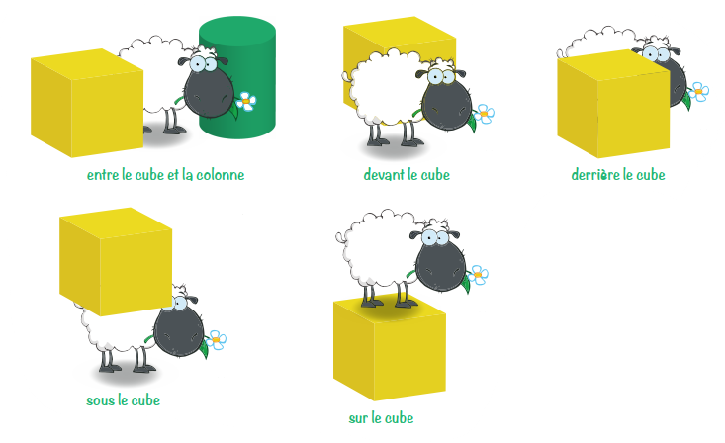
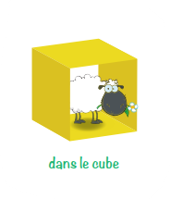
Où est le mouton ?
I. Starter
II. Comp. texte
III. Voc: ville
IV. Voc: situer lieu
V. Gr: articles déf/indéf.
VII. Production
VI. Phonétique

Slide 38
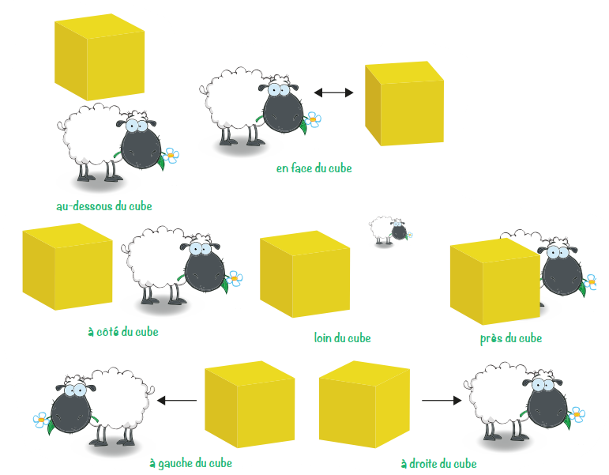
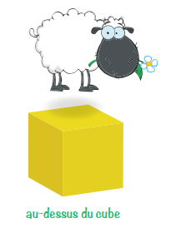

Où est le mouton ?
I. Starter
II. Comp. texte
III. Voc: ville
IV. Voc: situer lieu
V. Gr: articles déf/indéf.
VII. Production
VI. Phonétique
Article contracté « DE »
En face de le cube = en face du cube
En face de les cubes = en face des cubes

Slide 39
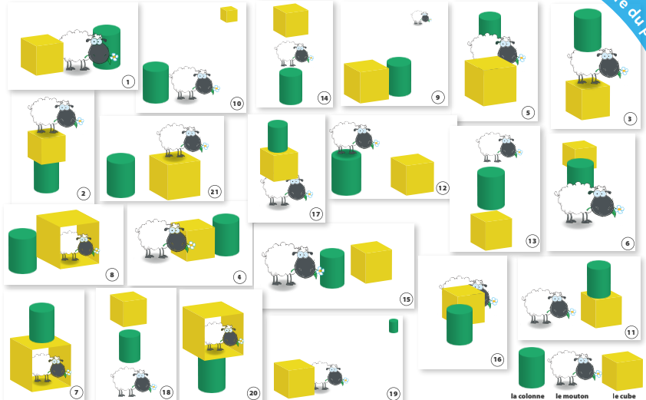

Slide 40

Kahoot time !
I. Starter
II. Comp. texte
III. Voc: ville
IV. Voc: situer lieu
V. Gr: articles déf/indéf.
VII. Production
VI. Phonétique
Prépositions de lieu (facile) https://create.kahoot.it/details/cf9406ea-0016-4bfa-8d65-40bed6f6aa17
Prépositions de lieu (2)
https://play.kahoot.it/v2/?quizId=3f19aa84-829c-49a5-af9c-afc321577ec3

Slide 41
Complète les phrases suivantes :
I. Starter
II. Comp. texte
III. Voc: ville
IV. Voc: situer lieu
V. Gr: articles déf/indéf.
VII. Production
VI. Phonétique
Revenons au point de vocabulaire :
Comment situer un lieu ?
Le restaurant est en face de la piscine.
Le restaurant est dans le parc public.
La piscine est à gauche du bar.

Slide 42
Learning review
I. Starter
II. Comp. texte
III. Voc: ville
IV. Voc: situer lieu
V. Gr: articles déf/indéf.
VII. Production
VI. Phonétique
Today, I have learned that …
Based on what we studied today, I want to know …

Slide 43
À la fin de la leçon…
Présenter mon quartier
Grammaire
- Articles définis (le,la,les)
- Articles indéfinis (un,une,des)
Culture
- Le quartier Cambronne
Vocabulaire
- Les lieux de la ville
- Prépositions d’espace
What LO are we going to study ?

Slide 44
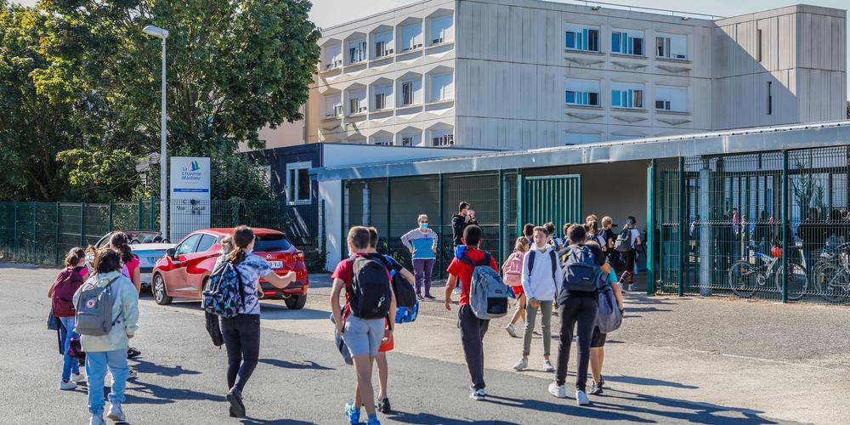
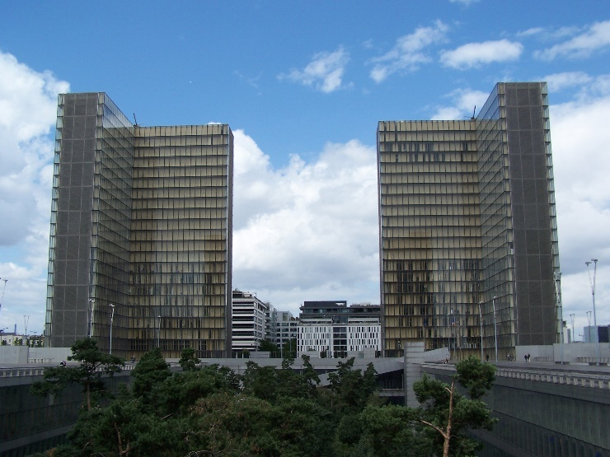
Passons au point de grammaire : les articles indéfinis et définis
I. Starter
II. Comp. texte
III. Voc: ville
IV. Voc: situer lieu
V. Gr: articles déf/indéf.
VII. Production
VI. Phonétique
Les élèves sont _________ un / le collège Thomas Mann.
Une / La bibliothèque Francois Mitterrand est _________ un / le jardin.

Slide 45
Observez les phrases suivantes :
I. Starter
II. Comp. texte
III. Voc: ville
IV. Voc: situer lieu
V. Gr: articles déf/indéf.
VII. Production
VI. Phonétique
V. Grammaire : Les articles indéfinis et définis
Je suis dans un super collège : le collège Thomas Mann !
Il y a une jolie place dans mon quartier, c’est la place Verlaine.
Près du centre commercial Takashimaya, il y a un marché très connu, c’est le marché Ben Thanh.
Règle de grammaire
On utilise les articles indéfinis (un, une, des) pour parler de quelque chose pour la première fois (not specific).
On utilise les articles définis (le, la, l’, les) pour parler de quelque chose déjà identifié ou unique (specific).
Indefinite articles (un, une,des) introduce nouns that are not specific. They are translated as 'a' or 'an' in English.
Definite articles (le, la,les) are used when the noun is specific. They are all translated as 'the' in English.

Slide 46
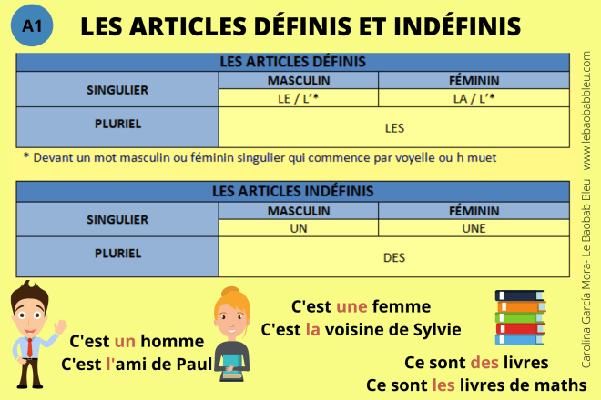
I. Starter
II. Comp. texte
III. Voc: ville
IV. Voc: situer lieu
V. Gr: articles déf/indéf.
VII. Production
VI. Phonétique

Slide 47
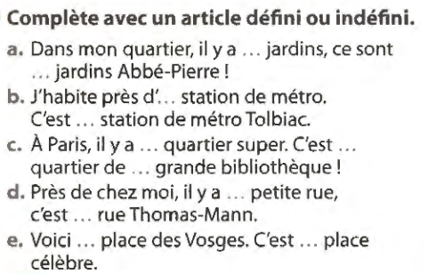
LE 2 p.70
I. Starter
II. Comp. texte
III. Voc: ville
IV. Voc: situer lieu
V. Gr: articles déf/indéf.
VII. Production
VI. Phonétique

Slide 48
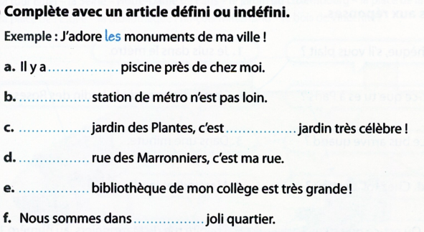
I. Starter
II. Comp. texte
III. Voc: ville
IV. Voc: situer lieu
V. Gr: articles déf/indéf.
VII. Production
VI. Phonétique

Slide 49

LE 5 p.65
I. Starter
II. Comp. texte
III. Voc: ville
IV. Voc: situer lieu
V. Gr: articles déf/indéf.
VII. Production
VI. Phonétique

Slide 50
Kahoot time !
I. Starter
II. Comp. texte
III. Voc: ville
IV. Voc: situer lieu
V. Gr: articles déf/indéf.
VII. Production
VI. Phonétique
Articles définis et indéfinis https://play.kahoot.it/v2/?quizId=6e7ea1f0-5b89-433c-b57c-54dadb35549d

Slide 51
Revenons au point de grammaire : les articles indéfinis et définis
I. Starter
II. Comp. texte
III. Voc: ville
IV. Voc: situer lieu
V. Gr: articles déf/indéf.
VII. Production
VI. Phonétique
Les élèves sont _________ un / le collège Thomas Mann.
Une / La bibliothèque Francois Mitterrand est _________ un / le jardin.

Slide 52
Learning review
I. Starter
II. Comp. texte
III. Voc: ville
IV. Voc: situer lieu
V. Gr: articles déf/indéf.
VII. Production
VI. Phonétique
Today, I have learned that …
Based on what we studied today, I want to know …

Slide 53
VI. Phonétique
I. Starter
II. Comp. texte
III. Voc: ville
IV. Voc: situer lieu
V. Gr: articles déf/indéf.
VII. Production
VI. Phonétique
 | « an » comme « dans » | « in » comme « lundi »
1
2
3
4
5

Slide 54
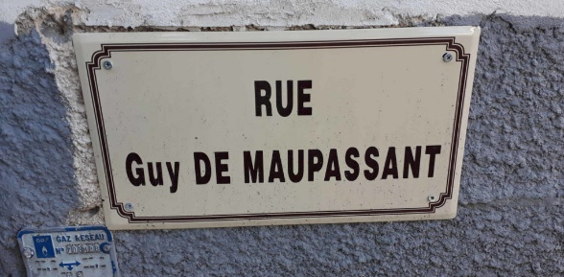
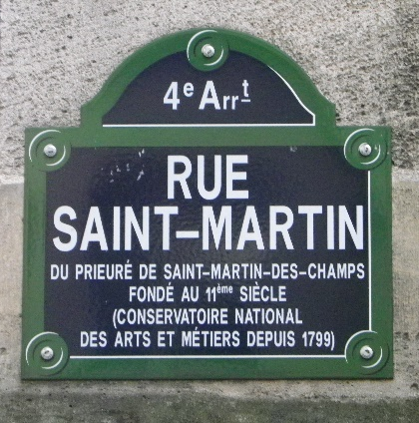
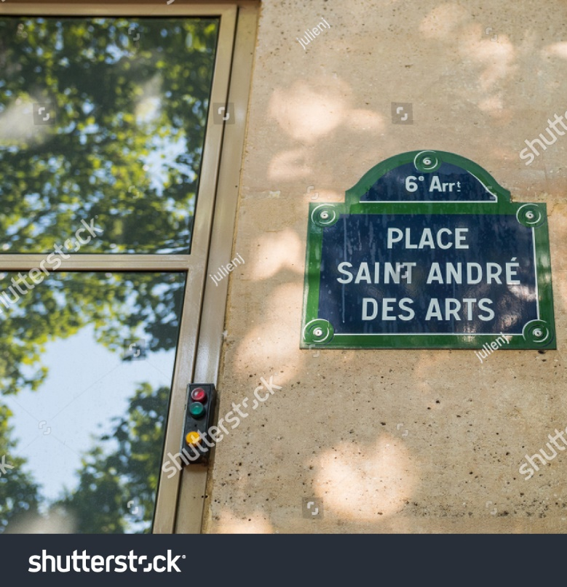
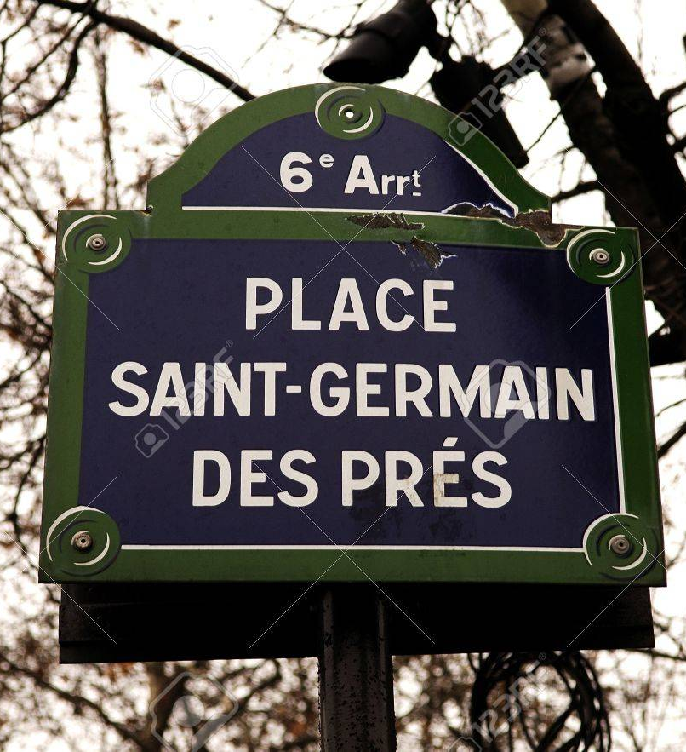
I. Starter
II. Comp. texte
III. Voc: ville
IV. Voc: situer lieu
V. Gr: articles déf/indéf.
VII. Production
VI. Phonétique
Prononcez. Quel son est-ce vous entendez ?

Slide 55


VII. Production
I. Starter
II. Comp. texte
III. Voc: ville
IV. Voc: situer lieu
V. Gr: articles déf/indéf.
VII. Production
VI. Phonétique
15mn
Dessine le plan de ton quartier ou ta ville et mets des photos.
Ensuite, écris une description pour présenter.
Exemple:
Moi, j’habite près de mon école et du cinéma.
Dans mon quartier, il y a une boulangerie, c’est la boulangerie Paris Baguette. À coté (de la boulangerie), il y a un supermarché, c’est le supermarché Coopmart, et en face (de la boulangerie) il y a une piscine, c’est la piscine Nhat Tao. J’adore mon quartier parce que je peux me promener dans un grand parc, le parc Vinhomes.
STEPS:
List different places of my neighborhood
Check key structures to present a place
Find activities to do in your neighborhood
Critères de réussite:
Pourquoi j’aime mon quartier
Articles définis/indéfinis
Décrire mon quartier
Prolongement:
Tell what is missing in your neighboorhood
NEED HELP?
Check the vocabulary in textbook/lesson
Ask at least two classmates before Mr Mak
Objectif d’apprentissage : Je peux décrire mon quartier.
Notes:
More able students do 4 to 8 + extension task
Peer assessment

Slide 56
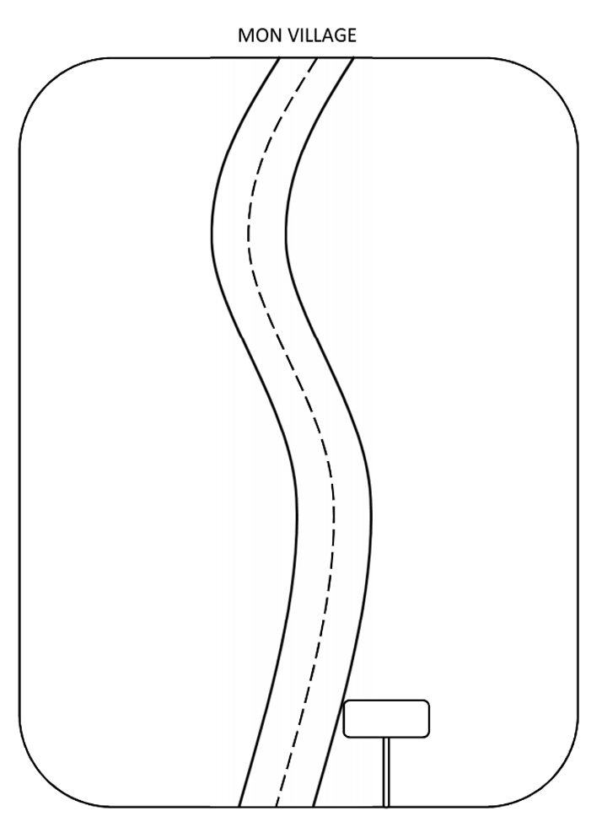
VII. Production
I. Starter
II. Comp. texte
III. Voc: ville
IV. Voc: situer lieu
V. Gr: articles déf/indéf.
VII. Production
VI. Phonétique
Dessine le plan de ton quartier ou ta ville et mets des photos. Écris une description pour présenter.

Slide 57
Learning outcomes
I. Starter
II. Comp. texte
III. Voc: ville
IV. Voc: situer lieu
V. Gr: articles déf/indéf.
VII. Production
VI. Phonétique
ALL students MUST be able to locate an object.
MOST students SHOULD be able to describe their neighborhood.
SOME students COULD be able to talk about the means of transport they use to get around the city.

Slide 58



Activités en ligne
Lieux de la ville
Prépositions de lieu
Articles définis et indéfinis

Slide 59
How well have you performed with the Learning Objectives?
Write next to each objective, whether you are
Beginning? Developing? Mastering ?
Describe my neighborhood. Beginning? Developing? Mastering ?
Use definite and undefinite articles. Beginning? Developing? Mastering ?
Use prepositions of space. Beginning? Developing? Mastering ?

Slide 60
Learning review
Choose at least one outcome from the options and write it down in your notebook.
Today, I have learned that …
The three things I learned today are ...
I can now …
The most important thing I have learned today is …
My question based on today’s lesson is ...
I have done well in ... because …
Based on what we studied today, I want to know …
I can improve my work by …
Today’s learning connects to what I already know ...

Slide 61

Plenary and self reflection
Click here

Slide 62



